Slide 1
KAHVE DÜKKANI OTOMASYONU
1131602018 Atay İSLAMOĞLU
1131602049 Atabey DOĞAN
1131602053 Samet ALABEY
1131602067 Seda KALKANDELEN
1131602074 Gözde İrem AŞKIN

Slide 2
NEDİR?
Zamandan tasarruf ederek verilen siparişlere göre,çalışanların işini kolaylaştıran ve müşterilere iyi bir hizmet sağlayan bir sistemdir.

Slide 3
PROJENİN AMACı
Kafe çalışanlarına ve müşterilerine daha pratik ve modern bir hizmet vermektir. Veriler bir veri tabanında tutulup güvenli bir sistem tasarımı amaçlanmıştır. Siparişin takibinde yoğunluğa bağlı olarak çıkan sıkıntılar program sayesinde en aza indirgenmeye çalışılmıştır.

Slide 4
FAYDALARI VE HEDEFLERİ
Sipariş takip/sipariş alma kolaylığı
Hesaplama pratikliği
Bütçe ve ciro yönetimi
Stok takibi
Ödeme kolaylığı
Çalışanların işini kolaylaştırmak

Slide 5
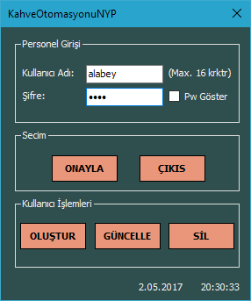
NASIL ÇALIŞIR?
Programın giriş ekranı

Slide 6
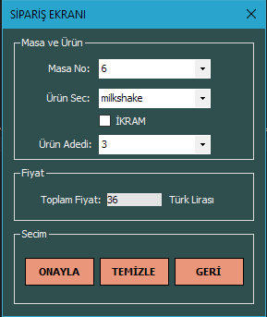
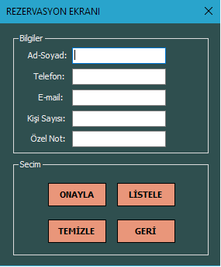
Sipariş verme ve rezervasyon kayıt arayüzleri

Slide 7
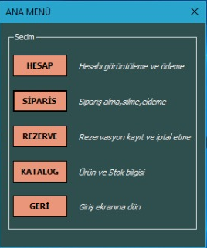
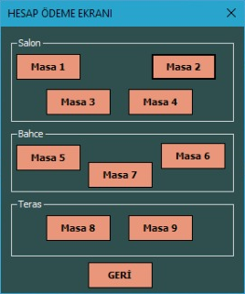

Slide 8
SONUÇ OLARAK;
Zaman tasarrufu sağlar.
Minimum iş gücü kullanır.
Müşteri memnuniyeti sağlar.
işlemsel iş yükünü azaltır.

